Slide 1
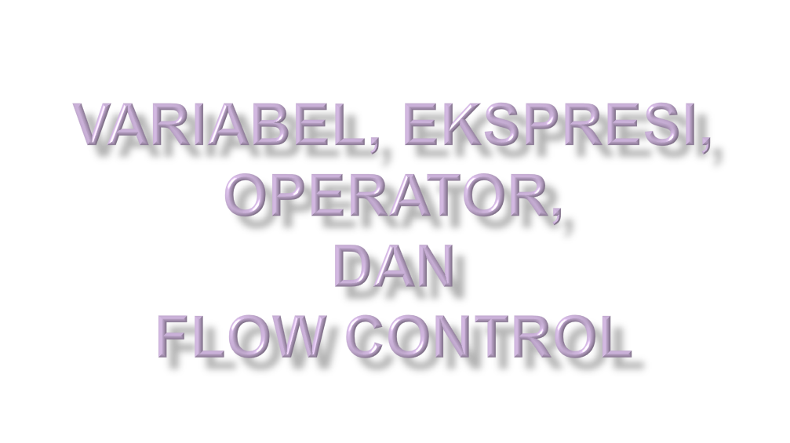
PEMROGRAMAN VISUAL
Jeffry&Stephen

Slide 2

Tempat untuk menyimpan data yang memiliki suatu tipe data
Rule Of Variable is?

Slide 3

nama variabel : (tentukan benar/salah)
  nomorInduk :
  2bil :
  _static :
  string :
  total#pembelian :
  _total_memori :
  @PUBLIC :
  nama_Siswa :

Slide 4

Notasi Pascal
Misal: NamaSiswa
Notasi Camel
Misal: namaSiswa
Notasi Hungarian
Misal: strNamaSiswa

Slide 5

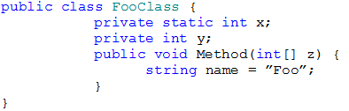
Pengelompokan variabel pada C# dibagi menjadi :
  Variabel static
  Variabel instance
  Variabel lokal

Slide 6
x merupakan variabel static bertipe int
y adalah instance variabel bertipe int
z adalah variable array yang memiliki elemen bertipe int dan name adalah sebuah variabel lokal

Slide 7

value paramater
ouput parameter
keyword: out
reference parameter
keyword: ref

Slide 8
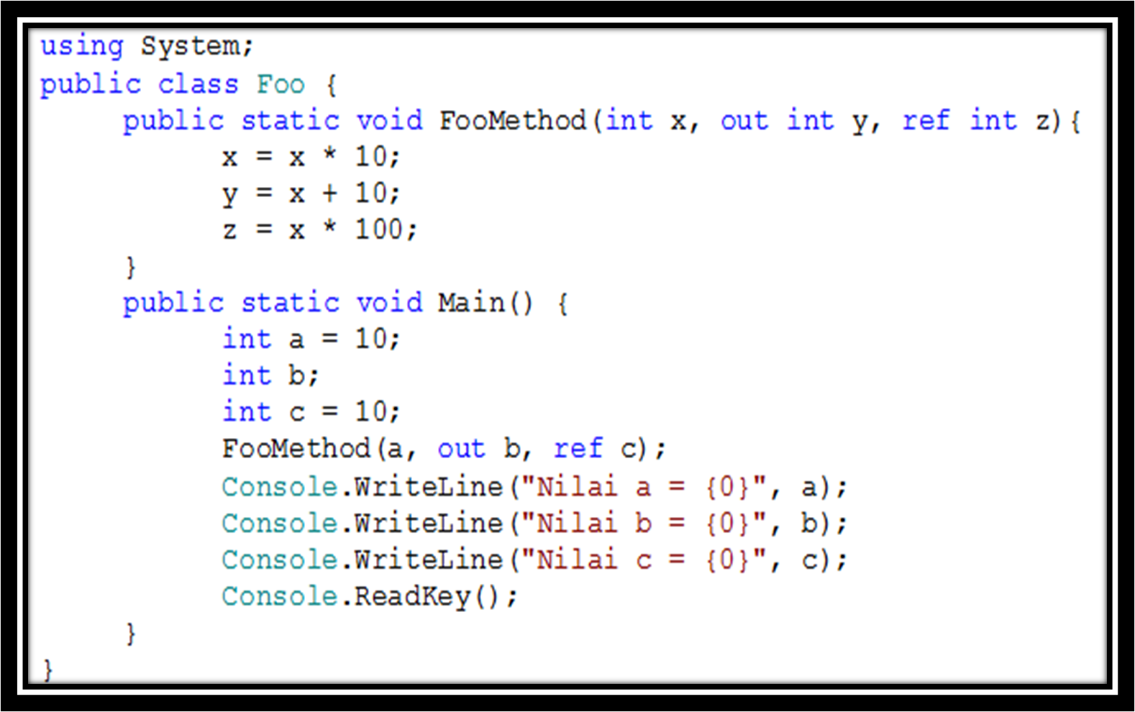

Slide 9
a merupakan parameter value,
b merupakan parameter output
c merupakan parameter reference
Parameter value dan parameter reference sebelum dikirimkan kedalam suatu method harus diberikan suatu nilai, sedangkan parameter output tidak perlu diberikan nilai, namun parameter output ini harus diberikan nilai sebelum keluar dari method tersebut.

Slide 10

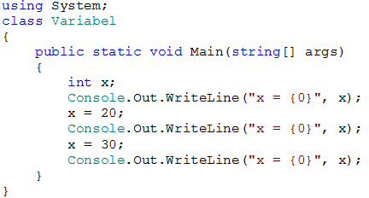
Eror: Use of unassigned local variable 'x'
Maka nilai x harus diberi nilai dulu sebelum dipakai.
Mis: int x=0;

Slide 11

Ekspresi terbentuk dari rangkaian operator dan operand
Operator adalah sebuah objek yang ada pada operasi matematika yang dapat digunakan untuk melakukan operasi.
Operand angka yang akan di operasikan

Slide 12

Flow control memungkinkan program menentukan kode mana yang akan dijalankan berdasarkan kondisi-kondisi tertentu.

Slide 13

Kondisi adalah bagian dari flow control yang menentukan bagian mana dari program yang akan dijalankan selanjutnya. Kondisi bernilai boolean (true/false), dan diapit dalam tanda kurung, seperti contoh berikut:
(hari == “Minggu”)
Nilai kondisi harus selalu bertipe boolean

Slide 14
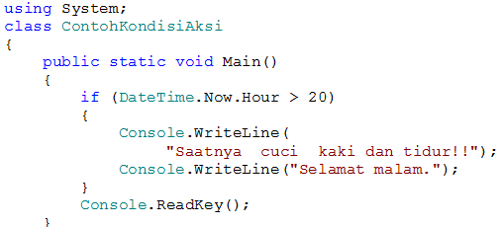
Aksi merupakan satu atau sekumpulan perintah yang akan dijalankan bila kondisinya terpenuhi.

Slide 15

Selection statement digunakan untuk menentukan bagian mana dari program yang akan dieksekusi selanjutnya.
C# menyediakan dua jenis selection statement, yaitu if dan switch statement.

Slide 16

If statement digunakan untuk mengeksekusi kode program jika kondisi tertentu terpenuhi.
Misalnya dalam hal melakukan operasi pembagian, program harus memeriksa terlebih dahulu apakah pembagi bernilai 0 atau tidak agar tidak terjadi runtime error.

Slide 17
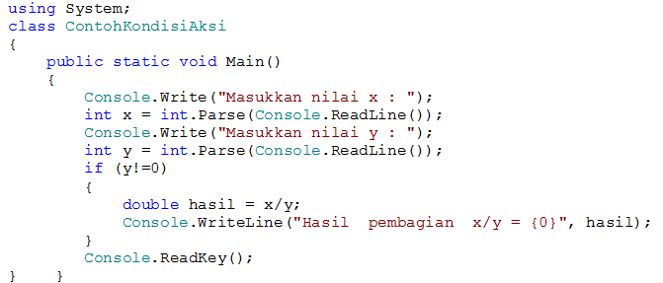

Slide 18

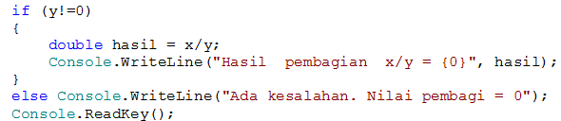
Pada statement ini, selain menentukan langkah apa yang harus dilakukan jika suatu kondisi terpenuhi, juga ditentukan langkah apa yang dilakukan kalau kondisi tersebut TIDAK terpenuhi.

Slide 19

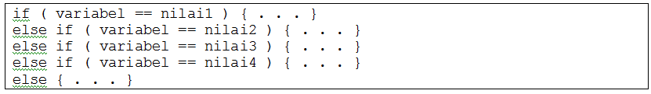
Seringkali dalam program kita ingin melakukan pengecekan untuk beberapa kemungkinan nilai dari suatu variable. Bila ini dilakukan dengan menggunakan if, bentuknya akan seperti berikut:

Slide 20
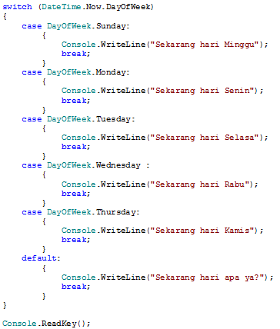

Slide 21
Beberapa hal yang perlu diperhatikan adalah :
  Variabel yang dicek bisa bernilai angka atau string.
  Keyword break harus digunakan untuk setiap case. Dalam C, break tidak wajib digunakan.
  Bagian default dari switch berfungsi sepert else dalam if, artinya jika tidak ada kecocokan dalam case-case lainnya, maka bagian dalam case default yang akan dieksekusi. Bagian ini sebaiknya dibiasakan untuk diisi.

Slide 22

Dalam C# ada empat iteration statement yang dapat digunakan, yaitu: while, do, for, dan foreach.

Slide 23

While statement berguna untuk melakukan perulangan selama kondisi bernilai true.
Karena pengecekan kondisinya dilakukan diawal maka ada kemungkinan blok loop tidak akan dijalankan sama sekali.

Slide 24
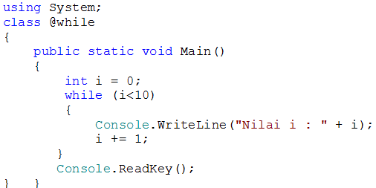

Slide 25

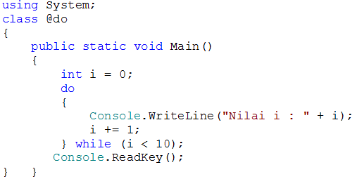
Pada perulangan menggunakan do pengengecekan dilakukan pada akhir dari blok loop sehingga blok loop akan dijalankan minimal satu kali.

Slide 26

Digunakan untuk melakukan perulangan suatu aksi.
static void Main(string[] args)
{
for(;;){
Console.WriteLine(“Apakah ini bentuk for yang benar?”);
}
Console.ReadKey();
}

Slide 27

Perulangan untuk memproses banyak data data dari beberapa kumpulan data.
Contoh : Kumpulan data Array

Slide 28

Jump statement digunakan untuk memindahkan kontrol eksekusi dari suatu bagian ke bagian lain dalam program.
Contoh: goto, continue, break, dan return

Slide 29

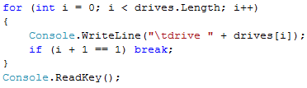
Statement ini digunakan untuk “melompat” keluar dari while, for, dan switch statement.

Slide 30

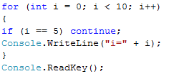
Statement continue ini berfungsi untuk melanjutkan eksekusi program ke iterasi berikutnya dengan “melompati” statement-statement berikutnya dalam blok loop.

Slide 31

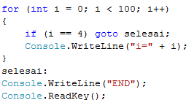


Slide 32

perintah return digunakan untuk mengembalikan kontrol eksekusi ke pemanggil.

Slide 33

class Program
{
public static void FungsiB()
{
Console.WriteLine("FungsiB");
Console.WriteLine("Akan menjalankan return …");
return;
}
public static void FungsiA()
{
Console.WriteLine("FungsiA");
Console.WriteLine("Akan memanggil FungsiB");
FungsiB();
Console.WriteLine("Melanjutkan perintah FungsiA berikutnya");
}
static void Main(string[] args)
{
FungsiA();
Console.ReadLine();
}
}

Slide 34

Penggunaan throw ini berkaitan dengan penanganan error (try statement) dalam C#. Throw digunakan untuk membangkitkan exception dalam program.

Slide 35


